Slide 1
برق
الموثّق
العربي
الذكاء
الإسلامية
المعرفة
لخدمة
سلسبيل
مجلس
معرفة
رفيق
سؤال
لكل
وقبس
ولينة
الفتى
الموثوقة
والإجابات
المعرفي
الحوار
مسار
·
سلسبيل
الفريق
الإسلامي
المحتوى
خدمة
في
الاصطناعي
الذكاء
تحدي
01
٢٠٢٦
أكتوبر
٦
تسليم
·
سلسبيل
Notes:
الاسم المسجل: برق: الذكاء العربي الموثّق لخدمة المعرفة الإسلامية. مجلس سلسبيل اسم تجربة الاستخدام الحالية. المصدر: README.md ودليل المجلس https://islamicaich.salsabeel.ai/judge-guide.html . الادعاء بامتلاك الأوزان يخص برق الفتى، ولا يمتد إلى كل اعتماد في شخصيتي لينة وقبس. زمن عرض مقترح 10 ثانية للنسخة الموسعة؛ يمكن استخدام الشرائح التقنية مرجعًا للأسئلة لتناسب زمن العرض المخصص.

Slide 2

زمامها
نملك
أدوات
تستحق
الأمة
معرفة
والعلوم
العلماء
إرث
يستلهم
فني
تصوّر
والبرهان
التجربة
·
الهيثم
ابن
والخوارزميات
الجبر
·
الخوارزمي
ومواريثهم
الناس
حياة
يخدم
حساب
والاستدلال
للنص
وضبطًا
الذكاء
على
سيادة
تحتاج
الإسلامية
المعرفة
02
٢٠٢٦
أكتوبر
٦
تسليم
·
سلسبيل
Notes:
المشهد البصري من الفيلم المعتمد R10 العلماء صور توضيحية لا صور تاريخية فوتوغرافية. الخوارزمي: الجبر ابن الهيثم: البحث التجريبي. لا ندّعي اختراع جميع العلوم أو تشبيهًا تقنيًا يثبت جودة النموذج. مصدر المشهد: media/source/picture.mp4 عند الثانية10. الصورة الأصلية محفوظة كاملة داخل PowerPoint؛ قص عرض أصلي يستبعد الشريطين الكحليين من الصورة. النصوص التوضيحية عناصر قابلة للتحرير بألوان المجلس. زمن عرض مقترح 15 ثانية للنسخة الموسعة؛ يمكن استخدام الشرائح التقنية مرجعًا للأسئلة لتناسب زمن العرض المخصص.

Slide 3
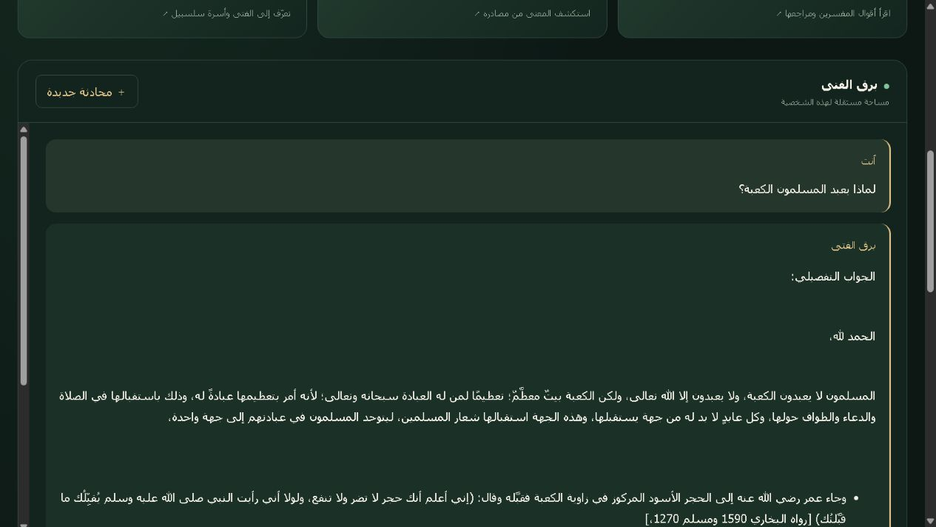
الكعبة؟
المسلمون
يعبد
لماذا
السؤال
فرضية
يصحح
الله
يعبدون
المسلمون
صلاتهم
قبلة
والكعبة
المصدر
فتح
يتيح
ثم
النص
من
والتحقق
الجواب
مع
وطُوبق
فُتح
المصدر
·
أكتوبر
٦
المجلس
من
حية
لقطة
03
٢٠٢٦
أكتوبر
٦
تسليم
·
سلسبيل
Notes:
سؤال من المرجعية. لقطة فعلية من المجلس الرئيسي في6أكتوبر بعد تثبيت النسخة. أجاب الفتى في4.9ث في هذه العينة وفتح مرجع الجمهرة92923 وطابق نصه. هذه عينة منتقاة لا نسبة دقة عامة. المصدر https://islamic-content.com/post/92923 . evidence/screenshots/council-kaaba-answer.png وcouncil-kaaba-source-text.png. زمن عرض مقترح 20 ثانية للنسخة الموسعة؛ يمكن استخدام الشرائح التقنية مرجعًا للأسئلة لتناسب زمن العرض المخصص.

Slide 4
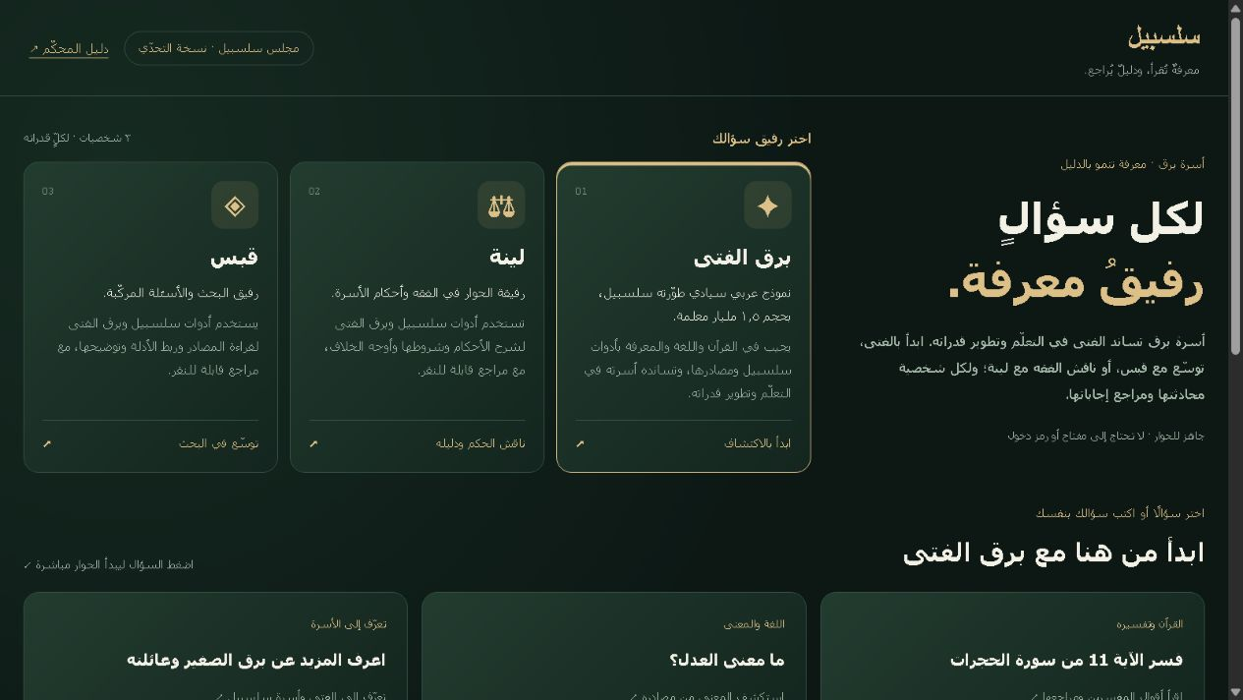
شخصية
كل
دور
يوضح
سلسبيل
مجلس
الفتى
برق
واللغة
والحديث
القرآن
لينة
الأسرة
وأحكام
الفقه
قبس
الأدلة
وربط
البحث
04
٢٠٢٦
أكتوبر
٦
تسليم
·
سلسبيل
Notes:
لقطة حقيقية من المجلس الرئيسي بعد تثبيت نسخة6أكتوبر. https://islamicaich.salsabeel.ai/README.md . الفتى نموذج سيادي، ولينة وقبس تجربتان تستخدمان أدوات سلسبيل مع اعتماداتهما المعلنة. لا يثبت هذا المشهد جودة جميع الأجوبة. زمن عرض مقترح 15 ثانية للنسخة الموسعة؛ يمكن استخدام الشرائح التقنية مرجعًا للأسئلة لتناسب زمن العرض المخصص.

Slide 5
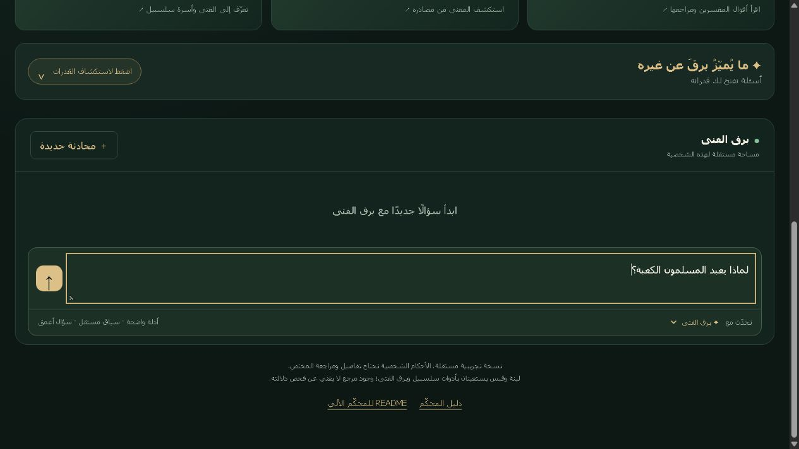
سؤال
ثم
شخصية
تبدأ؟
كيف
الشخصية
اختر
الإرسال
اضغط
ثم
اكتب
مقترحًا
سؤالًا
اضغط
أو
تدريجيًا
الجواب
يظهر
قيّمه
ثم
اكتماله
انتظر
الصفحة
بقاء
أثناء
محادثتها
شخصية
لكل
·
مفتاحًا
الزائر
يحتاج
لا
05
٢٠٢٦
أكتوبر
٦
تسليم
·
سلسبيل
Notes:
دليل المجلس ودليل المستخدم docs/USER_GUIDE_AR.md. الاختيار من البطاقة أو قائمة تحدّث مع. السؤال المقترح يرسل مباشرة. أدوات الكتابة والاختيار تعطل أثناء الطلب لمنع التكرار. المصادر تبدأ بالظهور عند اكتمال الرد النهائي. زمن عرض مقترح 15 ثانية للنسخة الموسعة؛ يمكن استخدام الشرائح التقنية مرجعًا للأسئلة لتناسب زمن العرض المخصص.

Slide 6
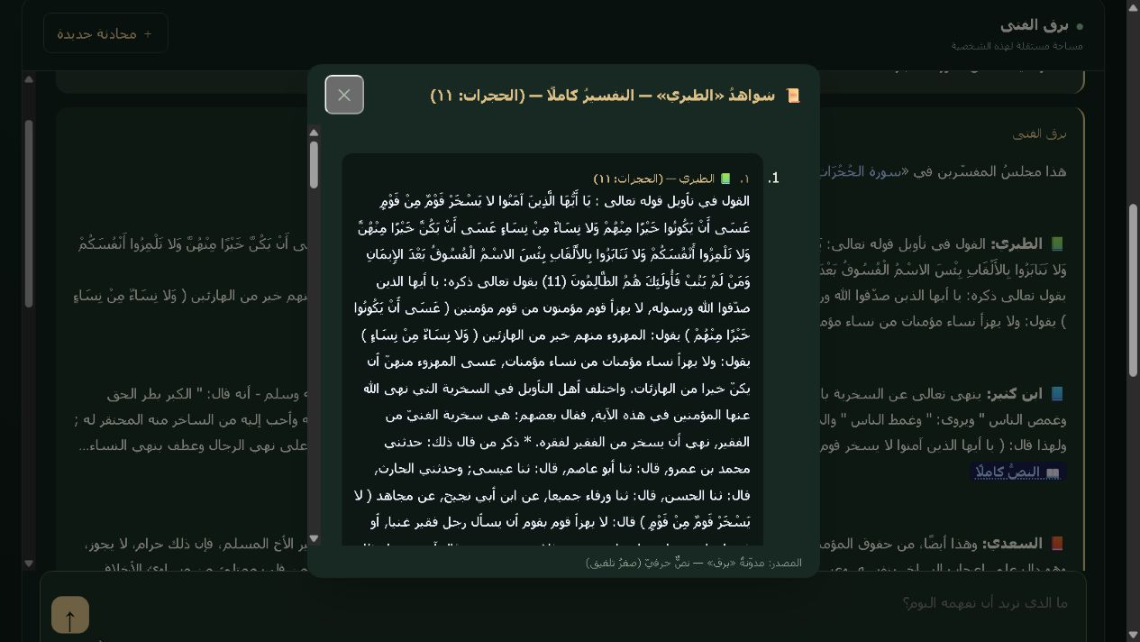
تابع
ثم
المرجع
افتح
تتحقق؟
كيف
المصدر
اضغط
الجواب
مع
النص
طابق
وتابع
القارئ
أغلق
ارجع
ثم
الشخصية
بدّل
المستقل
حوارها
تستعيد
مؤقت
الحفظ
·
فقط
المختارة
الشخصية
حوار
تمسح
جديدة
محادثة
06
٢٠٢٦
أكتوبر
٦
تسليم
·
سلسبيل
Notes:
لقطة إنتاج حقيقية لقارئ الطبري في جواب الحجرات11 يوم6أكتوبر. https://islamicaich.salsabeel.ai/judge-guide.html . تغيير الشخصية يستعيد محادثتها الحالية أثناء بقاء الصفحة. الإحالة المعروفة ترسل السؤال الأصلي فقط؛ لا تنقل كامل التاريخ. زمن عرض مقترح 15 ثانية للنسخة الموسعة؛ يمكن استخدام الشرائح التقنية مرجعًا للأسئلة لتناسب زمن العرض المخصص.

Slide 7
الخدمة
مزوّد
ودور
المعمارية
الجواب
سلسبيل
خدمات
المجلس
المستخدم
←
←
←
وحدود
ومصدر
نص
معرفة
وأدوات
نماذج
ومراجع
وبث
سياق
الشخصية
يختار
أوزانه
نملك
سيادي
عربي
نموذج
الفتى
برق
الأدلة
وربط
المصادر
لقراءة
سلسبيل
أدوات
من
تستفيدان
وقبس
لينة
التسليم
نطاق
خارج
ومصنعه
النموذج
أوزان
·
الخادم
في
الخدمة
مفتاح
07
٢٠٢٦
أكتوبر
٦
تسليم
·
سلسبيل
Notes:
مخطط مفاهيمي من architecture/README.md. المجلس يدير اختيار الشخصية والسياق والبث والمصادر. برق الفتى نموذج سلسبيل السيادي. لينة وقبس تستخدمان أدوات سلسبيل واعتمادات إضافية، فلا تنطبق عليهما دعوى امتلاك كل الأوزان. مزود الخدمة منفصل عن كود واجهة التحدي. زمن عرض مقترح 15 ثانية للنسخة الموسعة؛ يمكن استخدام الشرائح التقنية مرجعًا للأسئلة لتناسب زمن العرض المخصص.

Slide 8
السؤال
بحسب
مسارات
التنفيذ
إدارة
النموذج
عن
منفصلة
والأدوات
والمهام
السياق
إدارة
مباشر
تنفيذ
←
مخزن
نص
أو
دقيقة
أداة
الإخراج
ضوابط
Harness
ينطبق
حيث
النص
ضبط
السؤال
الحاجة
عند
فهم
السياق
حفظ
←
مشروطة
مراجعة
أو
صياغة
←
←
المهام
وتوزيع
سياقه
مع
وبث
وروابط
مصادر
مهام
أو
بحث
ثم
RB
الأدوات
وسياسة
الحاجة
عند
إحالة
أو
استيضاح
وقبس
لينة
←
أدلة
+
MCP
+
نموذج
خارجي
نموذج
إذن
دون
يُنشر
الموثق
المخزن
النص
سؤال
لكل
مطلوبًا
ليس
والاسترجاع
محوّل؛
كل
يستدعي
لا
الطلب
مسار
08
٢٠٢٦
أكتوبر
٦
تسليم
·
سلسبيل
Notes:
مخطط توضيحي مشتق من الشيفرة الحالية، وليس تتبعًا لكل طلب. راجعت mentors-briefing#3 ثم barqfata_pipeline.py: route_by_reasoning وmux_answer_staged و_answer_atomic_task، وbarqfata_proxy.py: _iter_answer و_finalize_atomic_contract_core. المسارات الصريحة والألعاب والحسابات والنصوص المخزنة الموثقة لا تستلزم RB أو مراجعًا خارجيًا. RB يُستدعى في مواضع التباس المعنى والطلب؛ التقسيم والسياق ينفذهما المشغّل. RAG والأدوات بحسب النوع. NMN يضبط هوية النقل في مساراته، وليس مراجعة دلالية شاملة لكل جواب. FB طبقة صياغة مشروطة ولا يغيّر النص المملوك لقارئ المصدر. للشعر فرع PB متخصص موضح في الشريحة التالية. شخصيتا لينة وقبس في server.mjs وruntime.mjs لهما نموذج وأدوات MCP وقيود مصدر ومراجعة إضافية؛ لا تمران آليًا بمحوّلات الفتى. المصدر العام للمخطط المرجعي https://islamicaich.salsabeel.ai/reports/mentors-briefing#3 . البصمات ومواضع الشيفرة محفوظة في تقرير المراجعة المحلي دون نشر إعدادات أو أسرار. زمن عرض مقترح 25 ثانية للنسخة الموسعة؛ يمكن استخدام الشرائح التقنية مرجعًا للأسئلة لتناسب زمن العرض المخصص.

Slide 9
وظيفة
طبقة
لكل
والتقنيات
المحوّلات
المهمة
بحسب
تخصيص
محوّلات
·
1.5B
الفتى
برق
PB
FB
RB
الشعر
بالدليل
صياغة
الطلب
فهم
الطلب
قيد
ضمن
توليد
المسترجع
النص
من
صياغة
والقيود
والهدف
النية
والعروض
القالب
فحص
مع
النقل
لضبط
تخضع
الحاجة
عند
التوجيه
يساند
معتمد
محوّل
←
تقييم
←
SFT/LoRA
تدريب
←
أمثلة
الطلب
خارج
.NET
/
C#
+
Python
+
MCP
الربط
NMN
+
SQL Server
+
RAG
المعرفة
التدريجي
للبث
SSE
+
React
العرض
JS
/
CSS
/
HTML
+
Node.js
التطبيق
text-embedding-3-small
التضمين
·
Azure
عبر
وقبس
لينة
نماذج
09
٢٠٢٦
أكتوبر
٦
تسليم
·
سلسبيل
Notes:
الإعداد خارج الطلب: تخصيص SFT/LoRA ثم تقييم وقبول قبل توصيل المحوّل. فحص قراءة فقط لـhealth خدمة الفتى أظهر rb_v13 وfb_v2 وpb_v3 محمّلة، إضافة إلى rb_v6 وpb_v2 كإصدارات محفوظة؛ لا ندّعي استدعاء الجميع في كل طلب. rb_switch.json يعيّن rb_v13، voice_switch.json يعيّن fb_v2 دون سؤال المستخدم. RB لفهم الطلب/إطاره، FB صياغة من Golden source مع ضبط النقل، PB توليد الشعر مع قيد القالب وفحص العروض؛ ليس PB مصدر أحكام. مرجع barqfata_proxy.py:_voice_dispatch/_fb1_voice_v4، barqfata_pipeline.py:_reasoning_b1_canonicalize/_reasoning_b1_intent/_pb1_poetry_admin_canary/_meter_id_try. SB هو دور تفكيك الطلب في برنامج التصنيع؛ لم يُثبت فحصنا محوّل SB محمّلًا لذلك لا نعرضه كمرحلة عصبية منشورة. التقنية: Node.js للخادم وHTML/CSS/JavaScript للواجهة وعناصر React للعرض، SSE للبث، Python للربط، أدوات MCP المكتوبة بـC#/.NET، SQL Server للاسترجاع المنظم والفهارس، وtext-embedding-3-small في إيصال التضمين. شخصيتا لينة وقبس تستخدمان واجهات نماذج مهيأة عبر Azure؛ لم نستخدم API خارجيًا لإثبات صحة أجوبة هذه الشريحة. المصادر https://github.com/Salsabeel-AI/islamicaich/tree/main/data-cards وhttps://github.com/Salsabeel-AI/islamicaich/blob/main/architecture/README.md . زمن عرض مقترح 25 ثانية للنسخة الموسعة؛ يمكن استخدام الشرائح التقنية مرجعًا للأسئلة لتناسب زمن العرض المخصص.

Slide 10
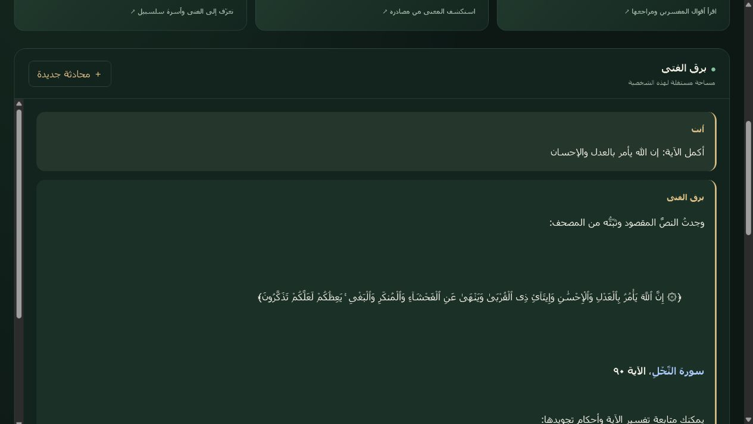
أصله
من
النص
المهيكلة
الذاكرة
الحفظ
دقة
استلهمنا
كاملًا
النص
يعود
٩٠
النحل
بموضعه
حرفيًا
المطابقة
افحص
NMN · SA 1020268774
والرقم
السورة
مع
الآية
استكمال
·
أكتوبر
٦
المجلس
من
حية
لقطة
10
٢٠٢٦
أكتوبر
٦
تسليم
·
سلسبيل
Notes:
استلهمنا من حفظ الإمام البخاري ودقة ضبطه الفصل بين هوية النص ونقله وشرحه. لقطة حية من المجلس الرئيسي بتاريخ6أكتوبر2026: استكمل الفتى النحل90 في2.3ث في هذه العينة. evidence/screenshots/council-nmn-current.png . اللقطة تثبت استكمال النص وموضعه، ولا تثبت وحدها كل مكونات طلب البراءة أو اجتياز كل صياغات التصحيح. زمن عرض مقترح 20 ثانية للنسخة الموسعة؛ يمكن استخدام الشرائح التقنية مرجعًا للأسئلة لتناسب زمن العرض المخصص.

Slide 11
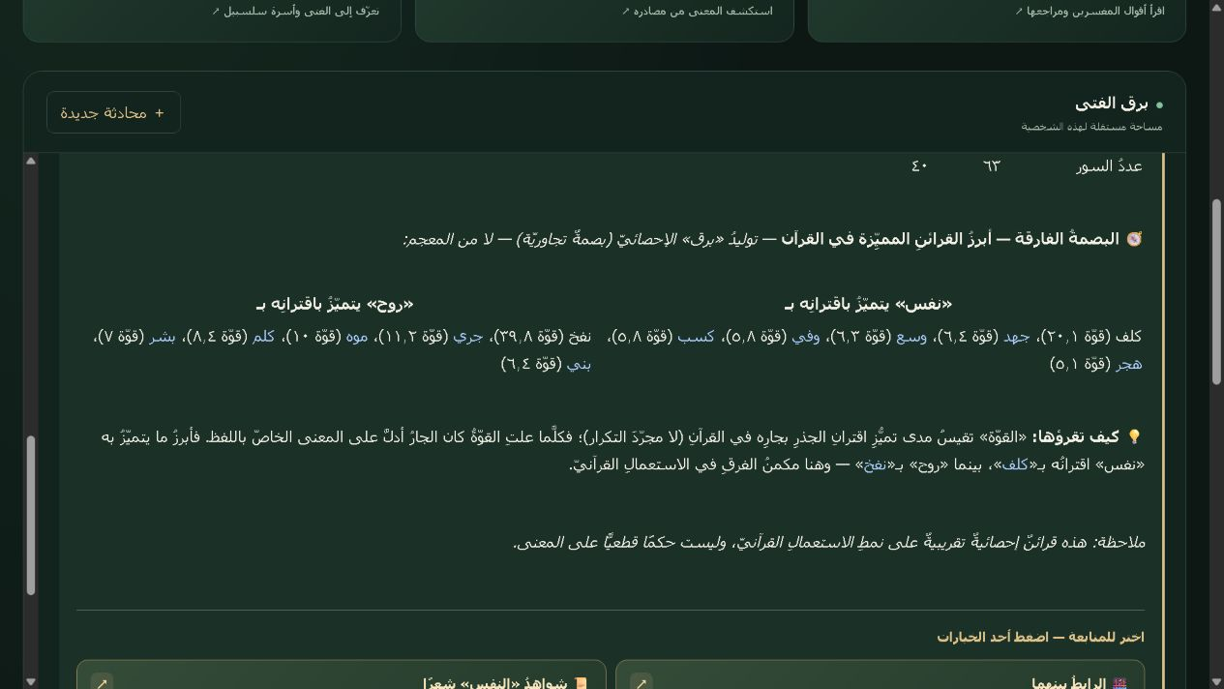
أداة
إلى
يتحوّل
بحث
القرآن
في
المتجاور
النفس
والروح
لفظ
كل
قرائن
الشواهد
مع
الاستعمال
قرائن
يقارن
والتجاور
مرة؟
كم
يجيب
العدّ
التجاورية
البصمة
هنا
الدليل
نطاق
·
أكتوبر
٦
المجلس
من
حية
لقطة
11
٢٠٢٦
أكتوبر
٦
تسليم
·
سلسبيل
Notes:
لقطة حية من المجلس الرئيسي بتاريخ6أكتوبر2026 لسؤال ما الفرق بين النفس والروح، بزمن4.1ث لهذه العينة. evidence/screenshots/council-adjacency-current.png . اللقطة تمرير حقيقي إلى قسم البصمة الفارقة، وتخص الدعوى هذا القسم فقط. بقي خطأ الوزن الصرفي فعّل في جزء سابق من الجواب الكامل خارج المشهد؛ لا ندّعي إصلاحه أو صحة كامل الجواب. البحث سابق للتحدي https://barq.salsabeel.ai/public/reports/barq-findings-public-ar-2026-07-07.html . قوة الاقتران إحصائية وليست حكمًا قطعيًا. زمن عرض مقترح 20 ثانية للنسخة الموسعة؛ يمكن استخدام الشرائح التقنية مرجعًا للأسئلة لتناسب زمن العرض المخصص.

Slide 12
مباشرة
فحصهما
يمكن
إضافتان
القرآن
في
المتجاور
NMN
منفرد
لفظ
تكرار
من
احتمالي
إكمال
من
وشواهد
مقارنة
قرائن
إلى
وموضع
بهوية
نص
إلى
والروح
النفس
قارن
حرفيًا
٩٠
النحل
افحص
مضبوطًا
اختبارًا
تحتاج
المقاسة
الأداء
أفضلية
·
وظيفية
مقارنة
SA 1020261862
المنصة
NMN · SA 1020268774
الابتكار
صفحة
في
الأدلة
·
المالك
سجل
بحسب
مسجّلان
اختراع
براءة
طلبا
12
٢٠٢٦
أكتوبر
٦
تسليم
·
سلسبيل
Notes:
مقارنة وظيفية معلنة ببديلين محددين: توليد تتمة من السؤال فقط، وعدّ لفظ منفرد. ليست تجربة مضبوطة لتعطيل NMN أو دليل أفضلية أداء على نموذج آخر. دليل العينة الحالية evidence/current-tools-20261006.json؛ منهج الإعادة في docs/INNOVATION_AR.md. NMN ضبط الاستشهادات بذاكرة نصية متعددة السياسات: طلب SA1020268774 مسجل بحسب سجل المالك، والمنصة طلب مستقل SA1020261862؛ لا ادعاء منح أو تحقق مستقل من السجل الرسمي. تقرير المتجاور https://barq.salsabeel.ai/public/reports/quran-adjacency-discovery-ar.html بحث منشور من المالك لا ادعاء تحكيم أكاديمي. هذه أصول سابقة للتحدي، والإضافة دمجها في تجربة المشاركة. زمن عرض مقترح 20 ثانية للنسخة الموسعة؛ يمكن استخدام الشرائح التقنية مرجعًا للأسئلة لتناسب زمن العرض المخصص.

Slide 13
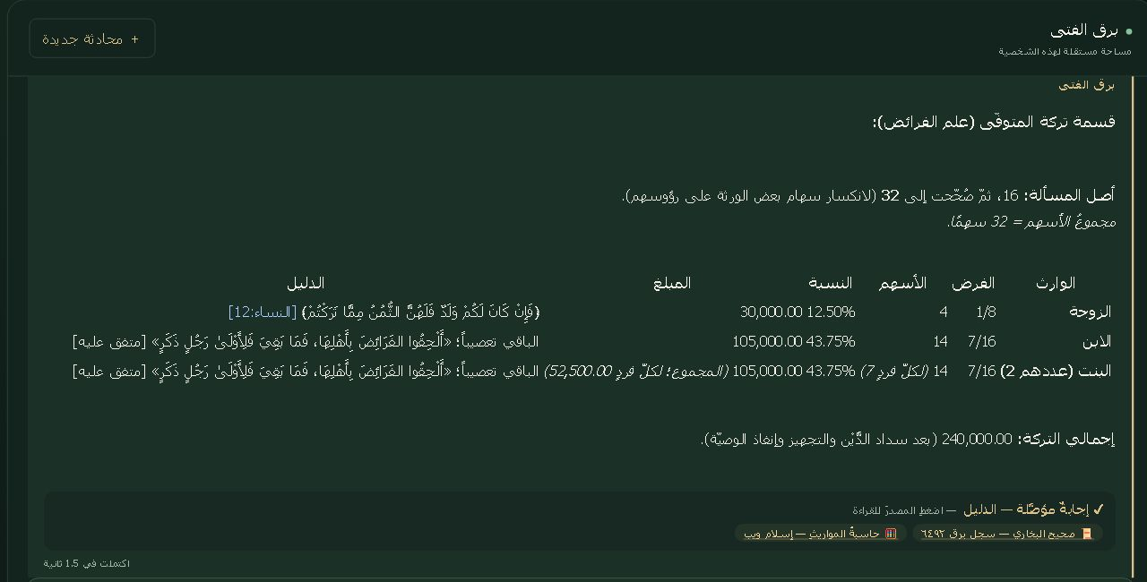
دليل
مع
ومبالغ
أنصبة
الفرائض
والحديث
والتفسير
الاشتقاقات
برق
أدوات
ومن
المعطيات
مكتملة
تعليمية
مسألة
·
أكتوبر
٦
المجلس
من
حية
لقطة
13
٢٠٢٦
أكتوبر
٦
تسليم
·
سلسبيل
Notes:
لقطة حية من المجلس الرئيسي بتاريخ6أكتوبر2026. مسألة تعليمية لزوجة وابن وبنتين وصافي تركة240000ريال. أجابت العينة في1.5ث: للزوجة30000 وللابن105000 ولكل بنت52500. الصورة من عرض المتصفح الواسع دون تغيير CSS أو المحتوى. ليست فتوى لحالة شخصية أو إثباتًا لكل مسائل الفرائض. evidence/screenshots/council-inheritance-current.png . زمن عرض مقترح 10 ثانية للنسخة الموسعة؛ يمكن استخدام الشرائح التقنية مرجعًا للأسئلة لتناسب زمن العرض المخصص.

Slide 14
للفحص
قابلة
بأدلة
المعرفي
التخصيص
٢٣
٢٠٬٦٢٢
النية
تخصيص
من
منتقى
مثالًا
تاريخي
تضمين
إيصال
في
وحدة
معلنة
وحدود
ونتائج
واضح
منشأ
مع
مثبتان
نصي
وفهرس
متجهات
فهرس
الجواب
صحة
عن
مستقلة
تُقاس
الاسترجاع
جودة
العامر
فاتح
أيمن
للدكتور
مِقْرأ
تشمل
المراجع
المصادر
سجل
في
معلنة
والحقوق
الفهرس
تغطية
14
٢٠٢٦
أكتوبر
٦
تسليم
·
سلسبيل
Notes:
data-cards/rag/embedding-receipt.json index-receipt.json وretrieval-experiment.json بيانات تضمين وفهرسة سابقة للتحدي. text-embedding-3-small اعتماد خارجي. data-cards/sft/provenance.json وresults.json. الأرقام ليست دقة إجابات SFT مرشح محدود الاستخدام وتراجعاته معلنة. زمن عرض مقترح 15 ثانية للنسخة الموسعة؛ يمكن استخدام الشرائح التقنية مرجعًا للأسئلة لتناسب زمن العرض المخصص.

Slide 15
الفعلي
واستخدامها
المعرفة
مصادر
٢٠٢٦
أكتوبر
٣
لقطة
في
خارجي
شاهد
سجل
٢١٬٣١٢
السنية
الدرر
الجمهرة
الخارجية
الشواهد
من
سجلًا
١٣٬٨٨٨
الخارجية
الشواهد
من
سجلًا
٦٬٤٥٦
dorar.net
islamic-content.com
الرقمي
الدعوي
المستودع
القرآنية
الموسوعة
الخارجية
الشواهد
من
سجلًا
٧٩٤
الخارجية
الشواهد
من
سجلًا
١٧٤
dawa.center
quranpedia.net
العامر
فاتح
أيمن
د.
·
مِقْرأ
ويب
إسلام
المشروع
وكتب
الوجيز
الجامع
مرجع
مسجّلة
ولغوية
فقهية
أجوبة
مراجع
miqrawajiz.netlify.app
islamweb.org
كاملة
المواقع
استيعاب
أو
الكتب
عدد
تعني
لا
مؤرخة؛
شواهد
أعداد
15
٢٠٢٦
أكتوبر
٦
تسليم
·
سلسبيل
Notes:
جرد من إيصال all-sites-data-audit.json المؤرخ 2026-10-03T14:11:11Z، مرتبط بإيصال final-table-cutover-receipt.json committed_and_independently_verified. الجدول النهائي للشواهد الخارجية فيه21312سجلًا:13888الدرر،6456الجمهرة،794المستودع الدعوي،174الموسوعة القرآنية. الأعداد وحدات شواهد وليست بالضرورة صفحات كاملة مميزة، وليست الكتب في أطلس ولا إجمالي4.27مليون سجل. هذه لقطة مؤرخة لا فحص حي جديد أو قبول لكل جواب. ظهرت حالة واحدة غير مؤهلة للقارئ في تدقيق البيانات. إسلام ويب ومِقْرأ موثقان بعينات وروابط دون جرد كامل هنا. المراجع https://dorar.net/ https://islamic-content.com/ https://dawa.center/ https://quranpedia.net/ https://www.islamweb.org/ https://miqrawajiz.netlify.app/ . سجل المصادر المصحح وأدلة نطاقه مرفقان بالتسليم. زمن عرض مقترح 20 ثانية للنسخة الموسعة؛ يمكن استخدام الشرائح التقنية مرجعًا للأسئلة لتناسب زمن العرض المخصص.

Slide 16
والتكامل
القرآن
ومراجع
أطلس
فهارس
المتاح
الدليل
نوع
بيان
مع
الأصلية،
المصادر
روابط
الشاملة
المكتبة
الدعوة
كتب
فهرس
أطلس
في
ورابط
ملف
سجل
٨٬٥٨٩
أطلس
في
وروابط
كتاب
سجل
٧٬٩١٤
shamela.ws
dawa.center
فهد
الملك
مجمع
الإسلام
عن
وأجوبة
أسئلة
·
بينات
القرآني
والرسم
النص
مرجعية
مثبت
غير
المتن
استخراج
كتاب؛
بطاقة
qurancomplex.gov.sa
dawa.center/file/7937
سلسبيل
مطوّري
بوابة
Quran.com
والتكامل
الخدمة
مفتاح
تعليمات
الفيلم
في
الكلمة
وصوت
العرض
مرجع
barq.salsabeel.ai/developers
quran.com
الكتب
تنزيلات
يعرضان
ولا
المصدر؛
صفحات
يفتحان
والشاملة
الدعوة
فهرسا
16
٢٠٢٦
أكتوبر
٦
تسليم
·
سلسبيل
Notes:
فهرس كتب الدعوة في أطلس library314:7914سجل كتاب ورابط صفحة أصلية، مثبت بإيصالات تحميل1أكتوبر2026وتعريفات Manuscripts/data/index.json وAtlas/data/index.json. لم تنزل الكتب في هذا التحميل؛ صفوف الملفات روابط ويب بصفر بايت. الشاملة library299:8589سجل ملف/رابط في تعريفات الأطلس، مع8506كتاب قانوني في حقل مستقل؛ لا نجمع المقامين أو نصف العدد بأنه كتب فريدة. بينات https://dawa.center/file/7937 مرجع رسمي مسمى: البيانات الوصفية مثبتة، والإيصال الخاص لا يثبت إدخال متن الكتاب. مجمع الملك فهد مرجع رسمي مذكور بالاسم في المرجعيةص3؛ الموقع الرسميhttps://qurancomplex.gov.sa/ ولا ندعي أنه مصدر استيعاب جديد. Quran.com رابط عرض وصوت موثق في مواد العرض، لا مصدر موجة التضمين المذكورة. بوابة المطورينhttps://barq.salsabeel.ai/developers/?lang=ar لتعليمات المفتاح؛ تجربة المجلس لا تحتاج مفتاح زائر. مصادر RAG وشواهدها منفصلة عن فهارس أطلس وعن أمثلة SFT. زمن عرض مقترح 20 ثانية للنسخة الموسعة؛ يمكن استخدام الشرائح التقنية مرجعًا للأسئلة لتناسب زمن العرض المخصص.

Slide 17
التخصص
بحسب
المراجع
روابط
المعرفة
جرد
في
إضافية
أقسام
التحدي
مرجعية
في
الواردة
الدرر
روابط
والسلوك
الأخلاق
التفسير
dorar.net/alakhlaq
dorar.net/tafseer
الشرعية
الآداب
الحديث
dorar.net/aadab
dorar.net/hadith
الفقهية
القواعد
العقيدة
dorar.net/qfiqhia
dorar.net/aqeeda
الفقه
أصول
الفقه
dorar.net/osolfeqh
dorar.net/feqhia
الفرق
التاريخ
dorar.net/frq
dorar.net/history
الأديان
↗
للمصطلحات
الجمهرة
معجم
dorar.net/adyan
islamic-content.com/dictionary
↗
GitHub
في
والحدود
والاستخدام
المصادر
سجل
17
٢٠٢٦
أكتوبر
٦
تسليم
·
سلسبيل
Notes:
العمود الأيمن الروابط الخمسة المسماة من الدرر في المرجعية.pdfص3-4:tafseer/hadith/aqeeda/feqhia/history. العمود الأيسر أقسام أخرى ظهرت سجلاتها في تجربة الاسترجاع المنشورة data-cards/rag/retrieval-experiment.json:alakhlaq(P01),aadab(P08),qfiqhia(P29),osolfeqh(P39),frq(P40). ليست هذه الأسماء الخمسة الإضافية قائمة اعتماد رسمية جديدة، ولا يثبت وجود نتيجة اكتمال تغطية القسم أو صحة الجواب. معجم الجمهرة https://islamic-content.com/dictionary مسمى في المرجعيةص4وظهر في تجربة الاسترجاع. سجل المصادر العام https://github.com/Salsabeel-AI/islamicaich/blob/main/docs/SOURCES_AR.md . زمن عرض مقترح 20 ثانية للنسخة الموسعة؛ يمكن استخدام الشرائح التقنية مرجعًا للأسئلة لتناسب زمن العرض المخصص.

Slide 18
منه؟
نتحقق
الذي
النفع
وما
نخدم
من
بالإسلام
والمعرّف
والباحث
المعرفة
طالب
ودليله؟
نصّه
من
نتحقق
كيف
صحيحًا
يبدو
جواب
المستفيدين
مع
سنقيسه
ما
العينة
في
المثبت
الجواب
وفهم
المهمة
إتمام
نصه
ومطابقة
المصدر
فتح
للفحص
قابلة
وأدلة
وإحالة
ومراجع
وبث
مجلس
التحدي
إضافة
بعد
يُقَس
لم
الواسع
الاستخدام
أثر
·
سابق
أصل
والبحوث
النموذج
18
٢٠٢٦
أكتوبر
٦
تسليم
·
سلسبيل
Notes:
الفئة من التسجيل: طالب المعرفة والباحث والمعرّف بالإسلام. الحاجة: جواب واضح يصل إلى النص الذي يسنده. العينة الحالية للكعبة فتحت مصدر الجمهرة92923 وطابق النص؛ هذه مشاهدة مهمة وليست دراسة مستخدمين. لم تقاس بعد نسبة إتمام المهمة لدى الفئة أو مقدار خفض زمن التحقق. مقاييس التجربة التالية: إتمام السؤال وفتح المصدر وفهم حدود الجواب وصحة الإحالة. النموذج والخدمات والبحث سابقة للتحدي؛ إضافة4–6أكتوبر هي دمج المجلس والشخصيات والبث والمراجع والإحالة والأدلة. challenge/README.md وchallenge/baseline/manifest.json. زمن عرض مقترح 15 ثانية للنسخة الموسعة؛ يمكن استخدام الشرائح التقنية مرجعًا للأسئلة لتناسب زمن العرض المخصص.

Slide 19
بنفسك
النتيجة
وافحص
التجربة
أعد
تفحصه؟
الذي
ما
الفتى
برق
في
السؤال
٩٢٩٢٣
المصدر
وفتح
الفرضية
تصحيح
الكعبة؟
المسلمون
يعبد
لماذا
٩٠
للنحل
ومطابقته
الكامل
النص
والإحسان
بالعدل
يأمر
الله
إن
الآية
أكمل
وحدودها
وشواهدها
الاستعمال
قرائن
والروح؟
النفس
بين
الفرق
ما
عامًا
فحصًا
٢٨
·
تشغيل
فحص
٦٠
·
محليًا
اختبارًا
٣٦٨
علمية
دقة
تعني
لا
الأعداد
·
الإخفاق
وسجّل
جديدة
بصيغ
كرر
19
٢٠٢٦
أكتوبر
٦
تسليم
·
سلسبيل
Notes:
اختر برق الفتى في المجلس الرئيسي. كرر الأسئلة الثلاثة في محادثات جديدة وسجل النص والزمن والمصدر وكل إخفاق، لا أفضل المحاولات فقط. النتائج هنا عينات مفردة في6أكتوبر وليست متوسطًا أو نسبة نجاح. الكعبة:4.9ث والمصدر92923 فتح وطوبق. النحل90:2.3ث. النفس والروح:4.1ث ونطاق الدليل القسم الإحصائي؛ خطأ الوزن فعّل قائم خارج هذا القسم. إيصال النسخة الثابتة:368اختبارًا محليًا و60فحص تشغيل و28فحصًا عامًا. هذه أعداد تشغيل لا دقة علمية. evidence/current-tools-20261006.json وevidence/council-captures.json. زمن عرض مقترح 20 ثانية للنسخة الموسعة؛ يمكن استخدام الشرائح التقنية مرجعًا للأسئلة لتناسب زمن العرض المخصص.

Slide 20
برق
عائلة
توسّع
خطة
المستهدفة
التطوير
مراحل
وهذه
الحالي؛
أساسنا
1.5B
الفتى
موثّقة
ومقارنة
المصادر
متعدد
جامعي
بحث
7B
الشاب
المختص
بإشراف
المعارف
وربط
مساعد
تحقيق
21B
المجتهد
الإسلامي
العالم
لغات
إلى
وجسور
العلوم
متعدد
بحث
51B
العالِم
والأثر
الجودة
قياس
بعد
تُعتمد
مرحلة
كل
مقترحة؛
خطة
التوسع
ومسار
الأدوار
·
العامة
برق
خارطة
20
٢٠٢٦
أكتوبر
٦
تسليم
·
سلسبيل
Notes:
المصدر العام للأحجام والأدوار ومسار التوسع https://barq.salsabeel.ai/public/reports/barq-master-roadmap-ar.html . النسخة العامة V3 المنشورة بتاريخ27سبتمبر2026 تذكر الفتى1.5B ثم الشاب7B والمجتهد21B والعالم51B. هذه أهداف تطوير مستقبلية وليست نماذج معلنة الإطلاق أو نتائج أداء مقاسة. تبقى كل مرحلة مشروطة بقياس الجودة والأثر ومراجعة المختص. زمن عرض مقترح 15 ثانية للنسخة الموسعة؛ يمكن استخدام الشرائح التقنية مرجعًا للأسئلة لتناسب زمن العرض المخصص.

Slide 21
الاختبار
وأعد
الدليل
وافتح
جرّب
islamicaich.salsabeel.ai
المصادر
·
المحكّم
دليل
·
المجلس
github.com/Salsabeel-AI/islamicaich
أيديكم
بين
الأساس
وخط
والأدلة
والمعمارية
الكود
21
٢٠٢٦
أكتوبر
٦
تسليم
·
سلسبيل
Notes:
الرابط الرئيسي للمجلس الثابت. دليل المحكم https://islamicaich.salsabeel.ai/judge-guide.html . الكود والبيانات المسموح بها والأدلة في المستودع العام. مواد العرض توضح نطاق الجاهزية ولا تثبت صحة جميع الأجوبة. زمن عرض مقترح 10 ثانية للنسخة الموسعة؛ يمكن استخدام الشرائح التقنية مرجعًا للأسئلة لتناسب زمن العرض المخصص.

